Slide 1
Contoso E-Ticaret A.Ş.
2026 İlk Yarı — Çok Kanallı Pazarlama Analizi
Atıf Modellemesi · Çok-KPI Optimizasyonu · Bütçe Yeniden Dağıtımı
7 kanal · 10.500 dönüşüm · 14,0M TL atfedilen gelir · 48.460 temas noktası
Hazırlayan: Pazarlama Analitiği · Alıcı: Pazarlama Direktörü · Temmuz 2026
Notes:
Bu deste Contoso'nun 2026 ilk yarı çok kanallı pazarlama verisinin birleşik analizini sunar. Üç soruya yanıt veriyoruz: (1) Her kanal dönüşümlere gerçekte ne kadar katkı sağlıyor? (2) Hangi KPI'ye göre optimize etmeliyiz? (3) Aynı bütçeyi nasıl yeniden dağıtırsak daha fazla gelir elde ederiz? Tüm tutarlar TL'ye normalize edildi; gerçek dönüşüm evreni CRM çok-temaslı yol verisidir.

Slide 2
Yönetici Özeti
Tek cümlede: bütçeyi artırmadan, doğru kanallara kaydırarak gelir büyütülebilir
28,9M TL
Toplam medya harcaması (H1)
14,0M TL
Atfedilen gerçek gelir (H1)
10.500
Toplam dönüşüm (H1)
+%58,9
Aynı bütçeyle gelir potansiyeli
Üç temel bulgu
1. Son-tıklama yanıltıyor. Alt-huni kapanıcılarını (Arama, E-posta) şişiriyor; üst-huniyi gizliyor. Veri-güdümlü modelde Video +%132, TikTok +%126, Programatik +%125 daha fazla gelir kredisi alıyor.
2. Platform siloları gerçeği ~39× şişiriyor. Platformların kendi raporladığı gelir toplamı 549M TL; gerçek CRM geliri 14,0M TL. Silo rakamları toplanamaz — birleşik atıf şart.
3. KPI'ler çelişiyor. Arama gösterim/dönüşümde #1 ama ROAS'ta #7; E-posta gösterimde #7 ama ROAS'ta #1 (19,5×). Tek ölçüte göre optimize etmek yanlış yönlendirir.
Contoso E-Ticaret A.Ş. · 2026 İlk Yarı Çok Kanallı Analiz 2 / 13
Notes:
Ana mesaj: bu bir 'daha fazla harca' önerisi değil, 'daha akıllı dağıt' önerisidir. Dört büyük rakam: 28,9M TL harcadık, 14M TL gerçek gelir atfedildi, 10.500 dönüşüm, ve aynı bütçeyle %58,9 gelir artışı potansiyeli var. Üç bulgu sırasıyla atıf, silo şişmesi ve KPI çelişkisidir — sonraki slaytlarda her birini kanıtlıyoruz.

Slide 3
Yöntem ve Veri
Şeffaflık: nasıl birleştirdik, neyi gerçek kabul ettik
1
Ortak taksonomi
10 dosya → 7 kanal: Arama, Video (YouTube), Sosyal (Meta), TikTok, LinkedIn, Programatik (DV360), E-posta. Yol verisiyle birebir örtüşür.
2
Para normalizasyonu
Meta'nın USD harcama ve geliri günlük USD/TRY kuruyla TL'ye çevrildi (kur 40,10–46,95; ort. 43,61). Diğer kanallar zaten TL.
3
Gerçek gelir evreni
CRM çok-temaslı yol verisi: 16.700 yol (10.500 dönüşen), 48.460 temas. Toplam 14,0M TL — CRM ile birebir. Atıf bunu dağıtır.
4
Analiz katmanları
(1) 6 atıf modeli, (2) çok-KPI sıralaması, (3) doygunluk eğrili bütçe optimizasyonu. Tüm hesaplar Excel'de sabitlendi + denetim örneklemi.
Contoso E-Ticaret A.Ş. · 2026 İlk Yarı Çok Kanallı Analiz 3 / 13
Notes:
Metodoloji şeffaflığı yönetici güveni için kritik. Dört nokta: taksonomi birleştirme, para normalizasyonu (yalnızca Meta USD idi), gerçek gelir evreni olarak CRM yol verisini almamız (platform rakamlarını değil), ve üç analiz katmanı. Excel'de 'Varsayımlar ve Yöntem' sayfası tüm ayrıntıları ve sınırlamaları içerir.

Slide 4
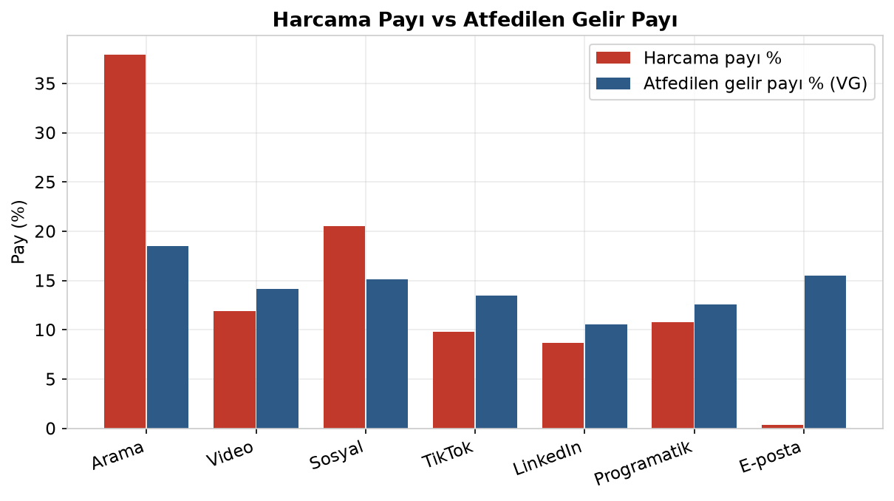
Neden Birleşik Atıf? Silo Rakamları Toplanamaz
Platform-raporlu gelir gerçeği ~39 kat şişiriyor
549M TL
platform-raporlu gelir (siloed)
vs 14,0M TL gerçek CRM geliri → 39×
Ne görüyoruz?
• Programatik gösterimde #2 ama gerçek gelir payı düşük — erişim ≠ dönüşüm.
• Arama'nın harcama payı, atfedilen gelir payından yüksek — fazla ödüllendiriliyor.
• Her platform kendi dönüşümünü sahiplenince toplam gerçeğin katı olur.
Sonuç: kanalları yalnızca birleşik (çapraz-kanal) atıfla karşılaştırırız.
Contoso E-Ticaret A.Ş. · 2026 İlk Yarı Çok Kanallı Analiz 4 / 13
Notes:
Bu slayt neden platform rakamlarına güvenemeyeceğimizi kanıtlıyor. Platformların topladığı 549M TL gelir, gerçek 14M TL'nin 39 katı — çünkü aynı sipariş birden çok platformda sayılıyor. Soldaki grafik harcama payı ile atfedilen gelir payının yanlış hizalandığını gösteriyor: Programatik ve Arama harcama ağırlığına göre daha az gerçek gelir üretiyor. Bu yüzden tüm karşılaştırmaları birleşik atıfla yapıyoruz.

Slide 5
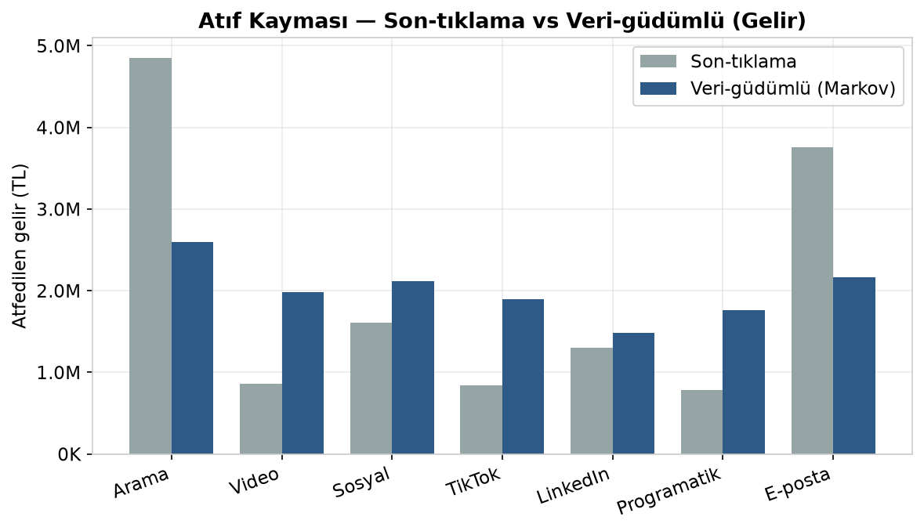
Atıf Kayması: Son-tıklama vs Veri-güdümlü
Kredinin nereye gittiği modele göre kökten değişiyor (gelir)
Son-tıklama fazla ödüllendiriyor
• Arama −%47 (4,85M → 2,60M TL)
• E-posta −%42 (3,76M → 2,17M TL)
Son-tıklama gizliyor
• Video +%132 (0,86M → 1,99M TL)
• TikTok +%126 (0,84M → 1,89M TL)
• Programatik +%125 (0,78M → 1,77M TL)
Neden? Üst-huni kanalları yolları başlatır ama nadiren kapatır; son-tıklama tüm krediyi kapatan Arama/E-posta'ya verir.
Contoso E-Ticaret A.Ş. · 2026 İlk Yarı Çok Kanallı Analiz 5 / 13
Notes:
Analizin kalbi. Aynı 14M TL geliri iki farklı modelle dağıttığımızda kredinin nasıl kaydığını görüyoruz. Son-tıklama Arama'ya %47, E-posta'ya %42 fazla kredi veriyor; buna karşılık Video, TikTok ve Programatik'i yaklaşık yarıya indiriyor. Veri-güdümlü (Markov) model, bir kanalı yoldan çıkardığımızda dönüşüm olasılığının ne kadar düştüğünü ölçerek gerçek katkıyı ortaya koyuyor. Mesaj: son-tıklamaya göre bütçe kesersek, talebi yaratan üst-huniyi baltalıyoruz.

Slide 6
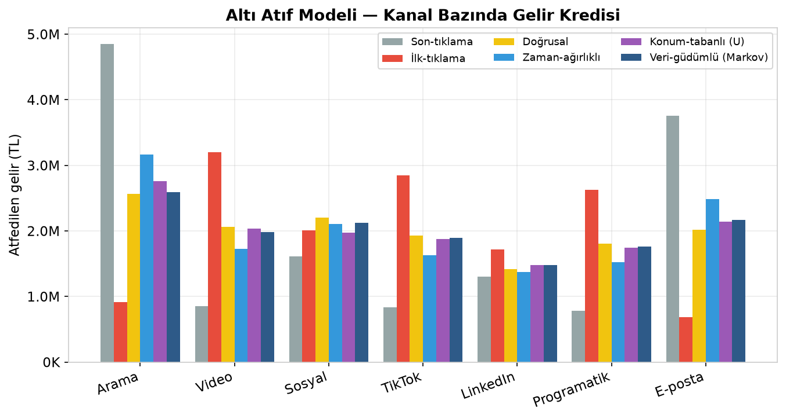
Altı Atıf Modeli Karşılaştırması
İlk-tıklama ve son-tıklama iki uç; veri-güdümlü dengeli gerçeği verir
Modeller
Son-tıklama: kapatana %100
İlk-tıklama: açana %100
Doğrusal: eşit dağıtım
Zaman-ağırlıklı: 7 gün yarı-ömür
Konum (U): %40/%20/%40
Veri-güdümlü: Markov kaldırma etkisi
Öneri: karar için veri-güdümlü modeli esas alın; diğerleri duyarlılık kontrolüdür.
Contoso E-Ticaret A.Ş. · 2026 İlk Yarı Çok Kanallı Analiz 6 / 13
Notes:
Altı modeli yan yana koyduğumuzda örüntü nettir: ilk-tıklama üst-huniyi (Video, TikTok, Programatik) abartır, son-tıklama alt-huniyi (Arama, E-posta) abartır. Doğrusal, zaman-ağırlıklı ve konum-tabanlı bu iki ucun arasında kalır. Veri-güdümlü Markov modeli — kanalları teker teker yoldan çıkarıp dönüşüm kaybını ölçerek — en dengeli ve savunulabilir sonucu verir. Kararları buna dayandırmayı, diğerlerini duyarlılık analizi olarak kullanmayı öneriyoruz.

Slide 7
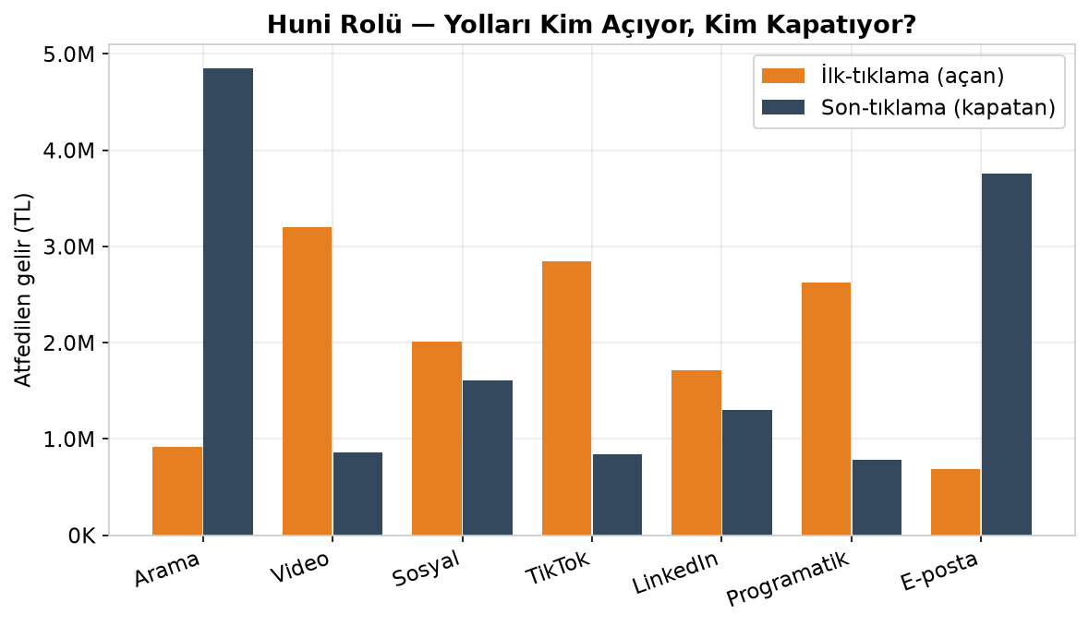
Huni Rolü: Yolları Kim Açıyor, Kim Kapatıyor?
İlk temas vs son temas — kanalların işlevi tamamen farklı
Açanlar (üst-huni)
Video, TikTok, Programatik yolların büyük kısmını başlatır — farkındalık ve talep yaratır.
Kapatanlar (alt-huni)
Arama ve E-posta yolları kapatır — mevcut talebi hasat eder.
Çıkarım: Arama/E-posta harcaması büyük ölçüde 'hasat'tır; onları büyütmek yeni talep yaratmaz. Büyüme üst-huniden gelir.
Contoso E-Ticaret A.Ş. · 2026 İlk Yarı Çok Kanallı Analiz 7 / 13
Notes:
Bu grafik kanalların işlevsel rolünü ayrıştırıyor. İlk-temas kredisinde Video, TikTok ve Programatik lider — bunlar yolculuğu başlatıyor. Son-temasta Arama ve E-posta lider — bunlar kapatıyor. Bu, önceki slaytın 'neden'ini açıklıyor: son-tıklama sadece kapatanı görür. Stratejik çıkarım: Arama büyük ölçüde zaten var olan talebi hasat ediyor; sürdürülebilir büyüme talebi yaratan üst-huni yatırımından gelir.

Slide 8
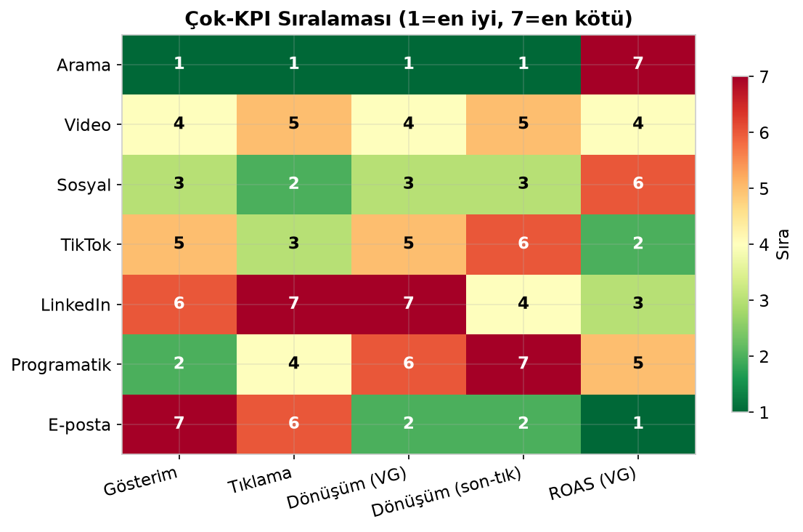
Çok-KPI Çelişkisi
Kanalları farklı ölçütlerle sıralayınca sıralama tersine dönüyor
Çelişen sinyaller
Arama: gösterim #1, dönüşüm #1 — ama ROAS #7 (0,24×).
E-posta: gösterim #7 — ama dönüşüm #2, ROAS #1 (19,5×).
TikTok: hacim ortada, ROAS #2.
Programatik: gösterim #2 ama dönüşüm #6 — erişim derin dönüşüme çevrilmiyor.
Gösterim/tıklama ile ROAS sıralaması neredeyse tersinedir. 'En çok gösterim' ≠ 'en çok değer'.
Contoso E-Ticaret A.Ş. · 2026 İlk Yarı Çok Kanallı Analiz 8 / 13
Notes:
Isı haritası her kanalın beş ölçütteki sırasını gösteriyor (yeşil=iyi, kırmızı=kötü). Satırlar boyunca renk değişimi çelişkinin kanıtı: Arama solda yeşil (hacim), sağda kırmızı (ROAS); E-posta tam tersi. Eğer yalnızca gösterime bakıp bütçe dağıtsaydık Arama ve Programatik'e yüklenirdik; ROAS'a baksaydık E-posta ve TikTok'a. Doğru yanıt, birden çok hedefi dengeleyen bir çerçevedir — sonraki slayt.

Slide 9
Hangi Hedefe Göre Optimize Etmeli?
Gerekçeli öneri: birincil hedef değer, ikincil hedef erişim
Birincil hedef
Veri-güdümlü ROAS + marjinal getiri
Sınırlı bütçeyi en yüksek çapraz-kanal değer üreten yere yönlendirir; son-tıklama yanlılığını ortadan kaldırır.
İkincil (koruyucu)
Dönüşüm hacmi & erişim
Üst-huni erişimini (gösterim/tıklama) minimum eşiğin altına düşürmeyin; aksi halde gelecekteki talep kurur.
İzlenecek denge
Doygunluk & gecikme
Yüksek ROAS'lı ama küçük kanalları (E-posta) doygunluğa kadar büyütün; düşük ROAS'lı hacim kanallarını (Arama) tabana çekin.
Contoso E-Ticaret A.Ş. · 2026 İlk Yarı Çok Kanallı Analiz 9 / 13
Notes:
Öneri net: birincil optimizasyon hedefi veri-güdümlü ROAS ile marjinal getiri olmalı — çünkü asıl amaç sınırlı bütçeden en fazla geliri çıkarmak. Ancak yalnızca ROAS'a kilitlenmek üst-huniyi kurutur; bu yüzden gösterim/tıklama erişimini koruyucu bir taban olarak izliyoruz. Üçüncü denge: yüksek verimli küçük kanalları doygunluğa kadar büyüt, düşük verimli hacim kanallarını taban seviyeye çek. Bu çerçeve doğrudan bir sonraki bütçe önerisine dönüşüyor.

Slide 10
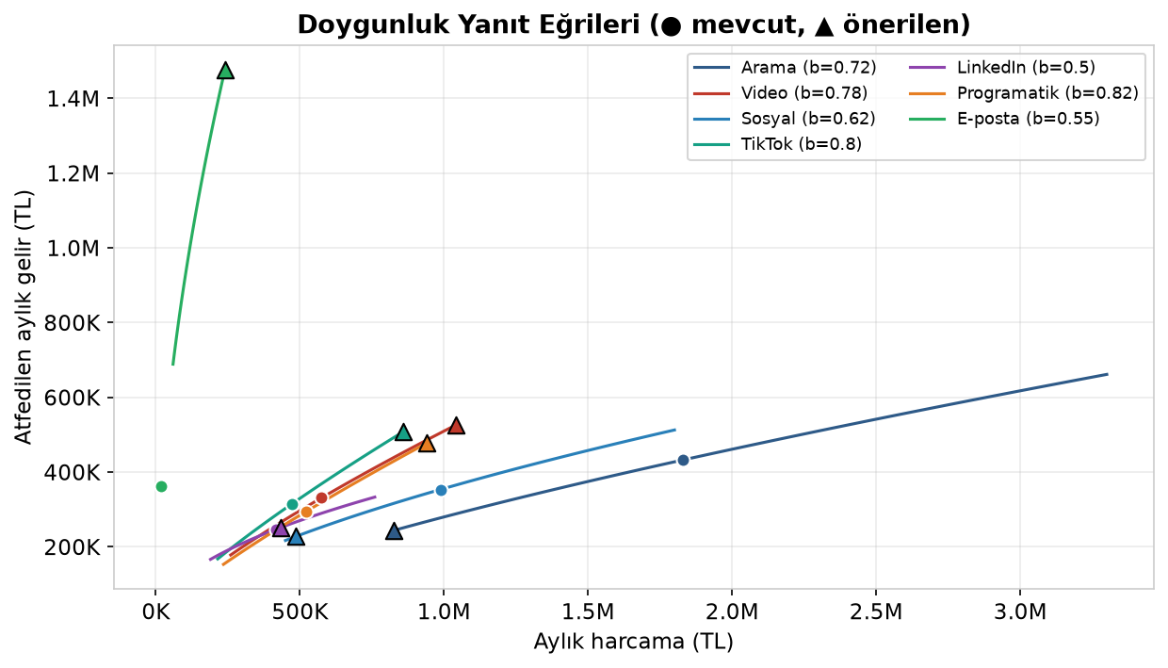
Doygunluk ve Marjinal Getiri
Her kanalın bir sonraki TL'ye yanıtı farklı — nereye yatırım mantıklı?
Yüksek b = geç doygunluk
Programatik 0,82 · TikTok 0,80 · Video 0,78 → ölçeklemeye açık.
Düşük b = hızlı doygunluk
LinkedIn 0,50 · E-posta 0,55 → sınırlı ölçek, tavana yakın.
● mevcut ▲ önerilen harcama
Dönüşüm gecikmesi (1–10 gün) etkinin zamana yayıldığını hatırlatır; Programatik 10 gün.
Contoso E-Ticaret A.Ş. · 2026 İlk Yarı Çok Kanallı Analiz 10 / 13
Notes:
Doygunluk eğrileri bütçe önerisinin motorudur. Her kanal için Gelir=k·S^b eğrisini gerçek veriden kalibre ettik; b (doygunluk katsayısı) eğriliği belirler. Yüksek b'li kanallar (Programatik, TikTok, Video) daha geç doygunluğa ulaşır — para eklemek hâlâ getiri sağlar. Düşük b'li kanallar (LinkedIn, E-posta) hızla düzleşir. Noktalar mevcut, üçgenler önerilen harcamayı gösterir. Dönüşüm gecikmelerini de not ediyoruz: etki, özellikle Programatik'te, birkaç güne yayılır.

Slide 11
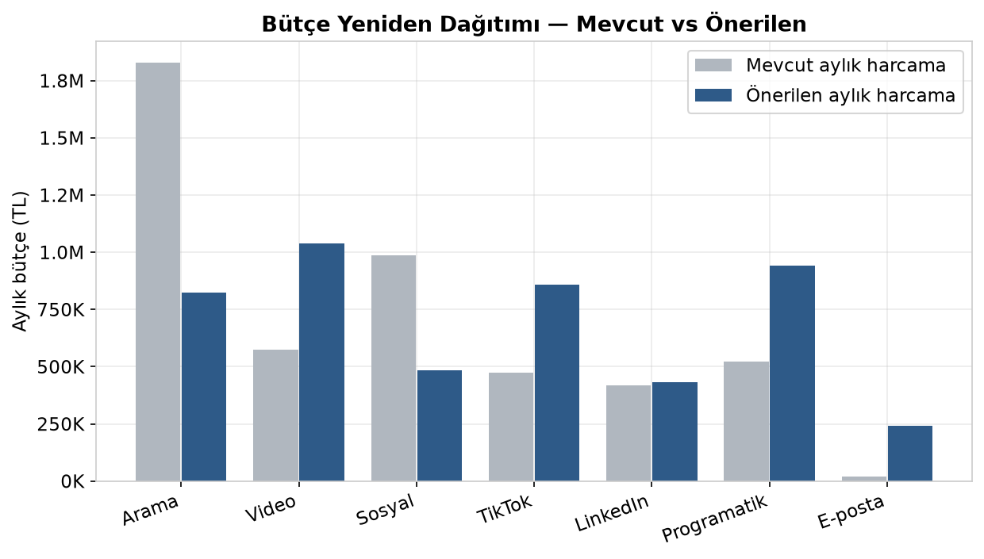
Bütçe Yeniden Dağıtımı
Aynı 4,82M TL/ay, marjinal getiri eşitlenerek min/max içinde yeniden dağıtıldı
Kanal | Mevcut | Önerilen | Δ
Arama | 1,830K | 825K | -1,005K
Video | 575K | 1,040K | +465K
Sosyal | 988K | 486K | -502K
TikTok | 473K | 860K | +387K
LinkedIn | 418K | 433K | +15K
Programatik | 521K | 940K | +419K
E-posta | 19K | 240K | +221K
Kısıl: Arama −1,00M · Sosyal −0,50M Büyüt: Video, TikTok, Programatik (tavana), E-posta
Contoso E-Ticaret A.Ş. · 2026 İlk Yarı Çok Kanallı Analiz 11 / 13
Notes:
Öneri: aynı toplam bütçeyi (4,82M TL/ay) marjinal getiriyi eşitleyen su-doldurma yöntemiyle, her kanalın min/max sınırları içinde yeniden dağıtıyoruz. Sonuç: Arama tabanına (825K) ve Sosyal ~486K'ya çekilir; Video, TikTok, Programatik tavanlarına, E-posta tavanına (240K), LinkedIn hafif artar. Mantık: düşük marjinal getirili doygun kanallardan, yüksek marjinal getirili büyümeye açık kanallara kaydırmak. Önemli uyarı: E-posta ve Arama'daki büyük kaymalar aşamalı ve ölçümlü uygulanmalı — özellikle Arama'nın gecikmesi 1 gün, kesinti hemen hissedilir.

Slide 12
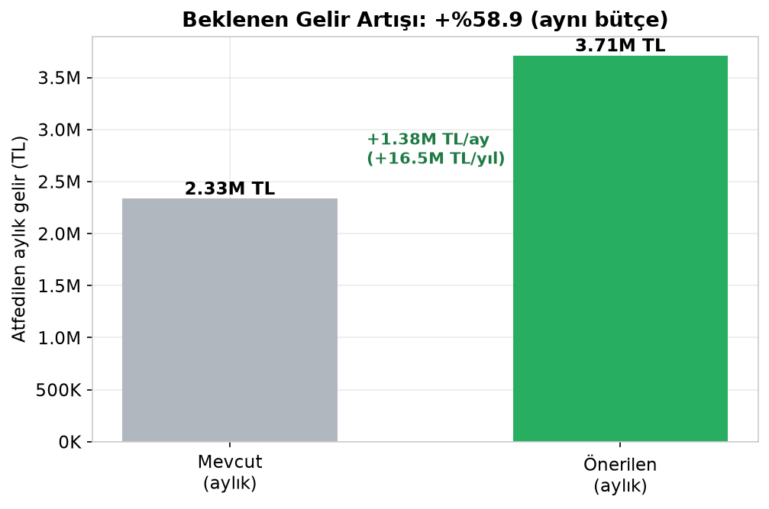
Beklenen Etki
Aynı bütçe, daha akıllı dağıtım — model tahmini
+%58,9
Atfedilen gelir artışı (aylık)
+1,38M TL
Aylık ek gelir
+16,5M TL
Yıllık ek gelir
+59%
Dönüşüm artışı (~+1.031/ay)
Not: Rakamlar kalibre doygunluk eğrilerinin model tahminidir; gözlem aralığı dışına (özellikle E-posta) ekstrapolasyon içerir. Aşamalı uygulama + ölçüm önerilir.
Contoso E-Ticaret A.Ş. · 2026 İlk Yarı Çok Kanallı Analiz 12 / 13
Notes:
Modelin tahmini: aynı bütçeyle atfedilen aylık gelir 2,33M TL'den 3,71M TL'ye çıkar — %58,9 artış, ayda +1,38M TL, yılda +16,5M TL. Dönüşümler de yaklaşık aynı oranda artar (veri-güdümlü model her kanala aynı ortalama sepet değerini atadığı için gelir ve dönüşüm birlikte hareket eder). Dürüst uyarı: bu bir üst-sınır tahminidir; özellikle E-posta'yı 18K'dan 240K'ya çıkarmak gözlem aralığının çok dışında. Bu yüzden 'hedefi işaret eden' bir tahmin olarak sunuyoruz, garanti değil — aşamalı uygula, ölç, ayarla.

Slide 13
Öneriler ve Sonraki Adımlar
1
Atıf standardını değiştir — Raporlamayı son-tıklamadan veri-güdümlü modele geçir; platform-raporlu gelirleri toplamayı bırak.
2
Bütçeyi aşamalı kaydır — İlk fazda Arama'yı %15–20 kıs, tasarrufu Video/TikTok/Programatik'e ve E-posta'ya yönlendir; 4 hafta ölç.
3
E-posta'yı test-öğren ile büyüt — Yüksek ROAS'lı ama küçük; 18K→240K'ya kademeli çık, doygunluğu gerçek veriyle doğrula.
4
Üst-huni erişimini koru — Gösterim/tıklama tabanını izle; talep yaratımını kesmeden verimliliği optimize et.
5
Ölçüm çerçevesi kur — Gecikmeli dönüşümleri (1–10 gün) izle; çeyrekte bir eğrileri yeniden kalibre et.
Sınırlamalar: Atfedilen gelir yalnızca H1 ilk-sipariş CRM'ini kapsar (LTV/halo hariç); doygunluk tek noktadan kalibre; Markov birinci derece. Ayrıntılar Excel 'Varsayımlar ve Yöntem' sayfasında.
Notes:
Beş somut adım: (1) atıf standardını veri-güdümlüye taşı, (2) bütçeyi tek seferde değil aşamalı kaydır ve ölç, (3) E-posta'yı test-öğren mantığıyla büyüt, (4) üst-huni erişimini koruyucu taban olarak izle, (5) gecikmeli dönüşümleri izleyen ve eğrileri periyodik kalibre eden bir ölçüm çerçevesi kur. Sınırlamaları açıkça belirtiyoruz — bu bir yön haritasıdır, garantili sonuç değil. Tüm varsayım ve yöntem detayları Excel çalışma kitabındadır.

